Slide 1
生物网络分析（2）
马永贝
2013.09.16

Slide 2
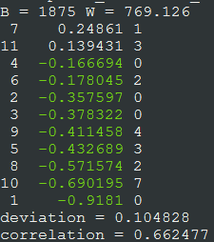
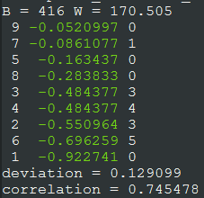
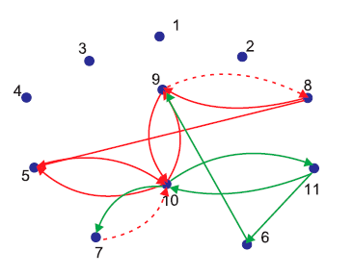
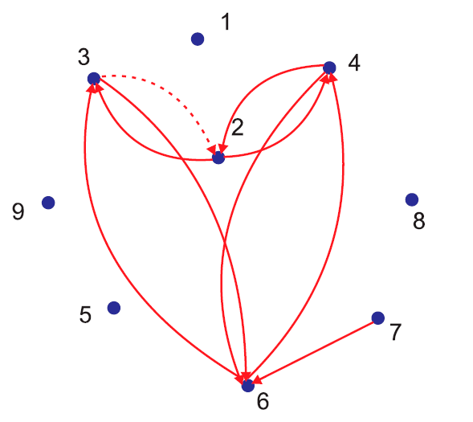

Slide 3
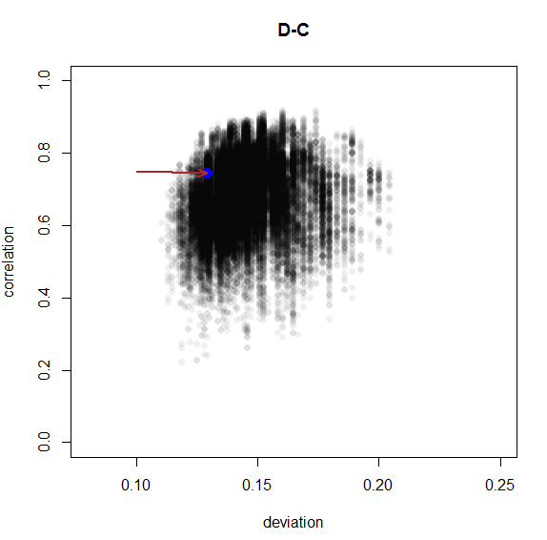
(0,1,2,2,0,3,0,0,0)

Slide 4
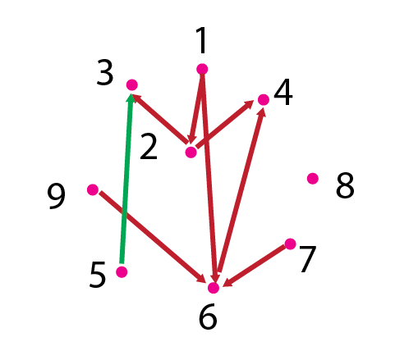
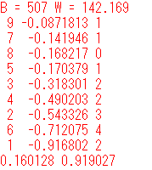

Slide 6
计算出补充连接
比较二者关系
计算出B、D
随机构造较好的网络
计算出最小网络
计算出其动力学网络
找出主链

Slide 7
已有的实际网络（如budding、fission）
计算出最小网络
对应已有的主链
计算出补充连接
计算出满足条件的网络
比较二者关系
计算出动力学网络
计算出B、D

